Slide 1

Trß ch¬i:
Nh÷ng con sè bÝ Èn
1
2
3
4
5

Slide 2

ThuyÒn buåm
y
g
y
u

Slide 3

M¸y bay
y
y
i
b
y

Slide 4
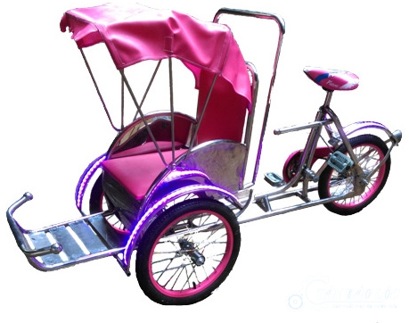
Xe xÝch l«
Ý
y
i
l

Slide 5
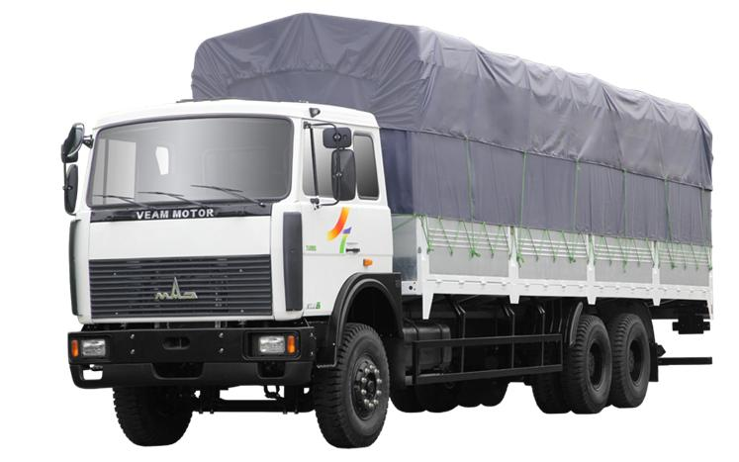
Xe t¶i
i
i
y
g

Slide 6

ThuyÒn thóng
y
i
g

